Slide 1
PHÒNG GIÁO DỤC VÀ ĐÀO TẠO QUẬN LONG BIÊN
TRƯỜNG THCS NGỌC THỤY
TIẾT 82
Phân tích và xử lí dữ liệu
GV: NGUYỄN THÙY LINH
NĂM HỌC: 2022 - 2023

Slide 2
I. PHÂN TÍCH VÀ XỬ LÍ DỮ LIỆU ĐỂ RÚT RA KẾT LUẬN
Đọc kĩ các nội dung trong hoạt động 1 sgk – 9.
+ Mục đích của việc phân tích và xử lí các dữ liệu để làm gì ?
+ Quá trình phân tích và xử lí các dữ liệu dựa trên cơ sở nào?
+ Mục đích của việc phân tích và xử lí các dữ liệu để tìm thông tin
hữu ích và rút ra kết luận.
+ Quá trình phân tích và xử lí các dữ liệu dựa trên tính toán và suy
luận toán học.

Slide 3
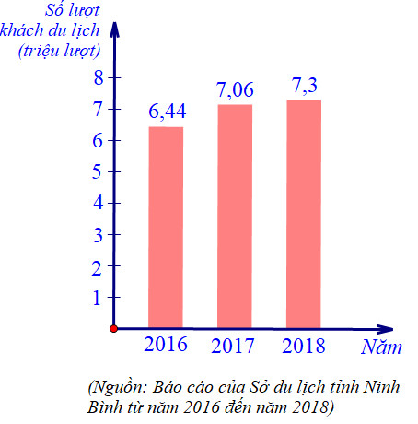
I. PHÂN TÍCH VÀ XỬ LÍ DỮ LIỆU ĐỂ RÚT RA KẾT LUẬN
Ví dụ 1.
Biểu đồ sau biểu diễn số lượng khách du lịch (ước đạt) đến Ninh Bình trong các năm 2016; 2017; 2018.

Slide 4
I. PHÂN TÍCH VÀ XỬ LÍ DỮ LIỆU ĐỂ RÚT RA KẾT LUẬN
Ví dụ 1.
a) Số lượt khách du lịch đến Ninh Bình trong năm 2017 tăng bao nhiêu phần trăm so với năm 2016?
b) Số lượt khách du lịch đến Ninh Bình trong năm 2018 tăng bao nhiêu phần trăm so với năm 2017?
(làm tròn các kết quả đến hàng phần mười)

Slide 5
I. PHÂN TÍCH VÀ XỬ LÍ DỮ LIỆU ĐỂ RÚT RA KẾT LUẬN
Ví dụ 1.
a) Số lượt khách du lịch đến Ninh Bình trong năm 2017 tăng bao nhiêu phần trăm so với năm 2016?
Lời giải:
a) Tỉ số phần trăm của số lượt khách du lịch đến Ninh Bình trong năm 2017 và số lượt khách du lịch đến Ninh Bình trong năm 2016 là:
Vậy số lượt khách du lịch đến Ninh Bình trong năm 2017 tăng khoảng 9,6% so với năm 2016.

Slide 6
I. PHÂN TÍCH VÀ XỬ LÍ DỮ LIỆU ĐỂ RÚT RA KẾT LUẬN
Ví dụ 1.
b) Số lượt khách du lịch đến Ninh Bình trong năm 2018 tăng bao nhiêu phần trăm so với năm 2017?
b) Tỉ số phần trăm của số lượt khách du lịch đến Ninh Bình trong năm 2018 và số lượt khách du lịch đến Ninh Bình trong năm 2017 là:
Vậy số lượt khách du lịch đến Ninh Bình trong năm 2018 tăng khoảng 3,4% so với năm 2017.

Slide 7
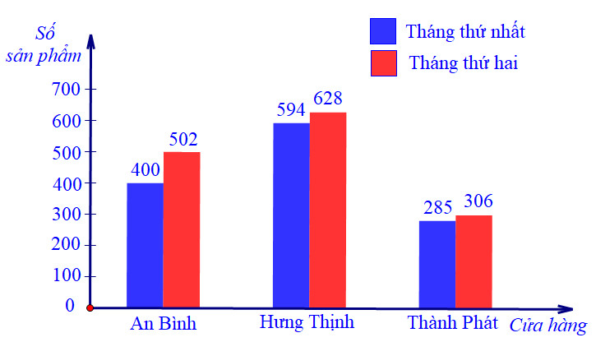
I. PHÂN TÍCH VÀ XỬ LÍ DỮ LIỆU ĐỂ RÚT RA KẾT LUẬN
Ví dụ 2.
Một công ty mới thành lập có ba cửa hàng bán sản phẩm. Biểu đồ cột kép ở hình bên biểu diễn số sản phẩm bán được của mỗi của hàng trong hai tháng đầu.

Slide 8
I. PHÂN TÍCH VÀ XỬ LÍ DỮ LIỆU ĐỂ RÚT RA KẾT LUẬN
Ví dụ 2.
Cửa hàng nào bán được nhiều sản phẩm nhất trong tháng thứ nhất? tháng thứ hai?

Slide 9
I. PHÂN TÍCH VÀ XỬ LÍ DỮ LIỆU ĐỂ RÚT RA KẾT LUẬN
Ví dụ 2.
Cửa hàng nào bán được nhiều sản phẩm nhất trong tháng thứ nhất? tháng thứ hai?
Lời giải:
- Cửa hàng Hưng Thịnh bán được nhiều sản phẩm nhất trong tháng thứ nhất (Cột màu xanh cao nhất ứng với của hàng Hưng Thịnh).
- Cửa hàng Hưng Thịnh bán được nhiều sản phẩm nhất trong tháng thứ hai (Cột màu cam cao nhất ứng với của hàng Hưng Thịnh).

Slide 10
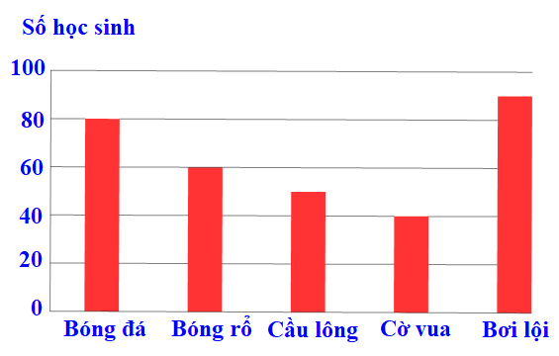
Luyện tập
Kết quả một cuộc điều tra học sinh khối 7 trường THCS A về các môn thể thao em yêu thích được cho trong biểu đồ sau đây:
Câu 1. Môn thể thao được yêu thích nhất ở trường A là:
A. Bóng đá. B. Bóng rổ.
C. Cầu lông. D. Bơi lội

Slide 11
Luyện tập
Câu 2. Số học sinh thích bóng đá nhiều hơn số học sinh thích bóng rổ là:
A. 20 B. 80 C. 60 D. 10

Slide 12
Luyện tập
Câu 3. Số học sinh thích môn cầu lông là:
A. 40 B. 50 C. 60 D. 80

Slide 13
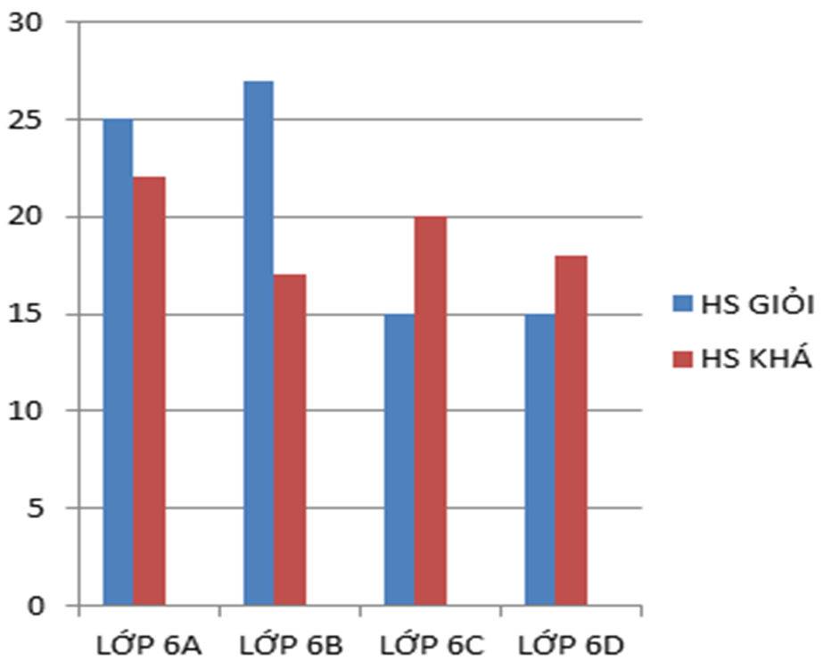
Vận dụng
Biểu đồ sau biểu diễn kết quả xếp loại Giỏi và Khá cuối năm của lớp 6A, 6B, 6C, 6D trường THCS K:

Slide 14
Vận dụng
Quan sát vào biểu đồ trên, em hãy cho biết:
a) Lớp nào có số học sinh giỏi, học sinh khá nhiều nhất, ít nhất?
b) Bạn Mai nói rằng lớp 6A có 35 học sinh. Theo em bạn Mai nói có đúng không? Vì sao?
c) Biết số học sinh của mỗi lớp 6A, 6B, 6C, 6D ở trên đều bằng nhau và số học sinh giỏi của lớp 6D chiếm 30% số học sinh của cả lớp 6D. Hỏi mỗi lớp 6 đó có bao nhiêu học sinh?

Slide 15
Vận dụng
a) Lớp nào có số học sinh giỏi, học sinh khá nhiều nhất, ít nhất?
Trả lời:
a) Lớp có số HS giỏi nhiều nhất là lớp 6B.
Lớp có số HS giỏi ít nhất là lớp 6C và 6D.
Lớp có số HS khá nhiều nhất là lớp: 6A.
Lớp có số HS khá ít nhất là lớp: 6B.

Slide 16
Vận dụng
b) Bạn Mai nói rằng lớp 6A có 35 học sinh. Theo em bạn Mai nói có đúng không? Vì sao?
b) Bạn Mai nói rằng lớp 6C có 35 học sinh. Theo em bạn Mai nói không đúng, vì biểu đồ kép này chỉ biểu diễn kết quả học sinh giỏi và học sinh khá mà các lớp còn có thể có cả học sinh xếp loại Đạt và Chưa Đạt.

Slide 17
Vận dụng
c) Biết số học sinh của mỗi lớp 6A, 6B, 6C, 6D ở trên đều bằng nhau và số học sinh giỏi của lớp 6D chiếm 30% số học sinh của cả lớp 6D. Hỏi mỗi lớp 6 đó có bao nhiêu HS?
c) Số học sinh giỏi của lớp 6D là 15.
Mỗi lớp 6 đó có số học sinh là:
15 : 30% = 50 (học sinh).

Slide 18
Hướng dẫn về nhà
- Xem lại các bài tập, hiểu chắc cách phân tích và xử lí dữ liệu để rút ra kết luận.
- Làm bài tập 1 và 2 SGK trang 12.
- Đọc trước phần II, ôn lại kiến thức về tính hợp lí của dữ liệu đã học.

